Slide 1
"Hombre, ¿eres capaz de ser justo? Una mujer te hace esta pregunta, al menos no le quitarás ese derecho. Dime, ¿quién te ha dado el soberano poder de oprimir a mi sexo?"
Declaración de los Derechos de la Mujer y la Ciudadana, 1791.

Slide 2
Algunos principios de la Declaración
1 - La mujer nace libre y permanece igual al hombre en derechos.
4 - La libertad y la justicia consisten en devolver todo lo que pertenece a los otros; así, el ejercicio de los derechos naturales de la mujer sólo tiene por límites la tiranía perpetua que el hombre le opone; estos límites deben ser corregidos por las leyes de la naturaleza y de la razón.
6 - La ley debe ser la expresión de la voluntad general; todas las Ciudadanas y Ciudadanos deben participar en su formación personalmente o por medio de sus representantes. Debe ser la misma para todos; todas las ciudadanas y todos los ciudadanos, por ser iguales a sus ojos, deben ser igualmente admisibles a todas las dignidades, puestos y empleos públicos, según sus capacidades y sin más distinción que la de sus virtudes y sus talentos.
7 - Ninguna mujer se halla eximida de ser acusada, detenida y encarcelada en los casos determinados por la Ley. Las mujeres obedecen como los hombres a esta Ley rigurosa.
10 - Nadie debe ser molestado por sus opiniones incluso fundamentales; si la mujer tiene el derecho de subir al cadalso, debe tener también igualmente el de subir a la Tribuna con tal que sus manifestaciones no alteren el orden público establecido por la Ley.
16 - La constitución es nula si la mayoría de los individuos que componen la Nación no ha cooperado en su redacción.

Slide 3
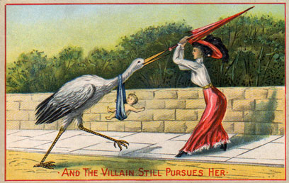
Autor ignorado – 1900 aprox

Slide 4
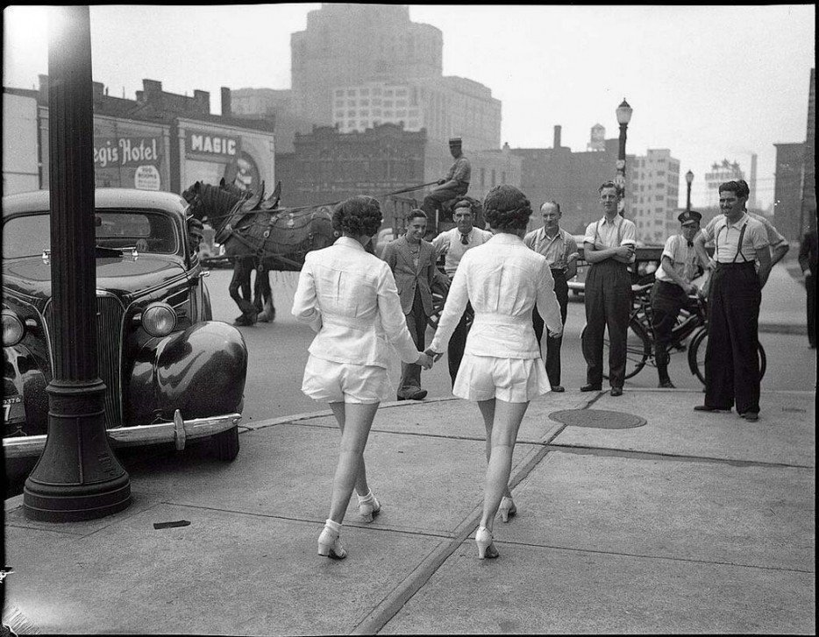
1937 – Primera vez que las mujeres muestran las piernas en Toronto

Slide 5
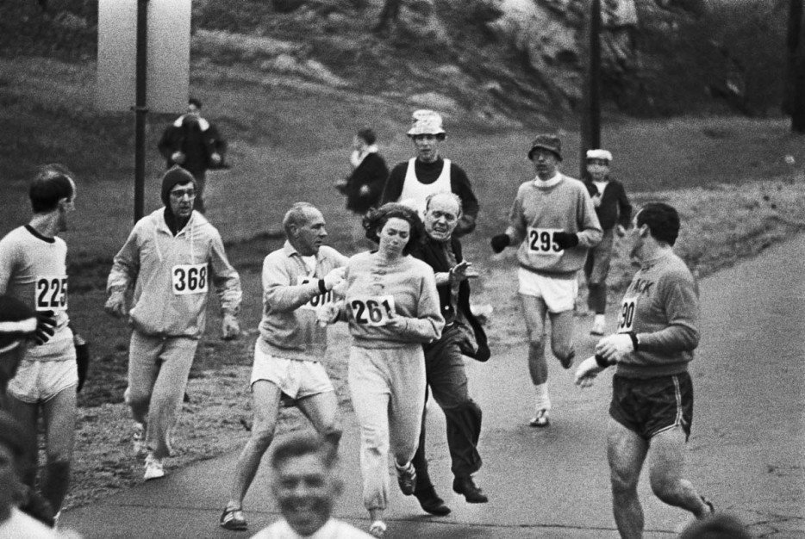
1967 – Primer maratonista mujer “por la fuerza” (K. Switzer, Olimpiadas en Inglaterra)

